Slide 1
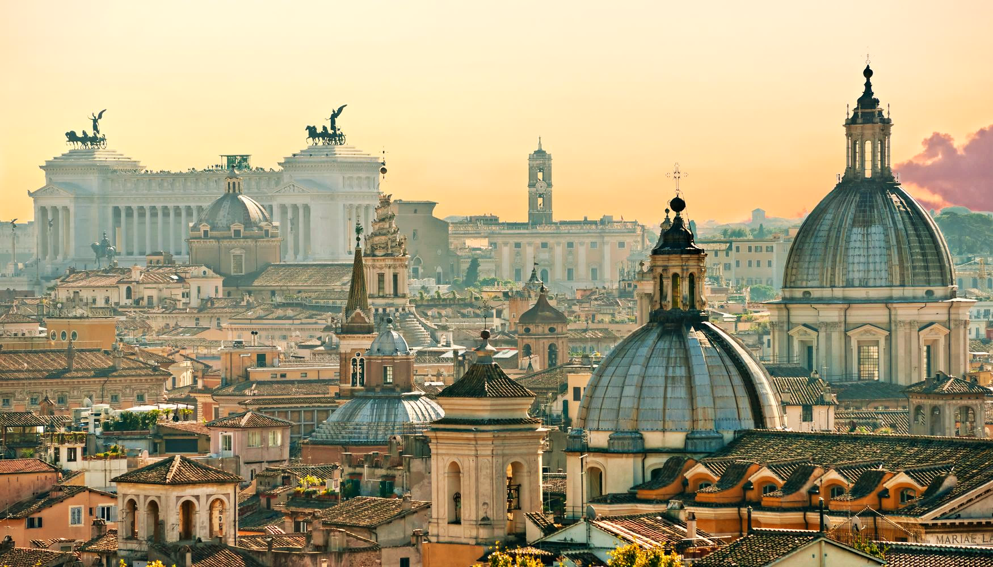

Dipartimento Pianificazione Strategica e PNRR di Roma Capitale
Raffaele Barbato - Direttore

Slide 2
Indice dei contenuti
1. La Programmazione integrata: il processo di definizione
2. La Programmazione integrata: il framework dell’attuazione
3. I numeri del PNRR per Roma Capitale
4. I progetti PNRR che impattano su Roma Capitale
5. La Governance del PNRR di Roma Capitale

Slide 3
1. La Programmazione integrata: il processo di definizione
Roma Capitale ha adottato tre linee direttrici per orientare e coordinare strategicamente l'impiego di finanziamenti nazionali ed europei volti a promuovere l'innovazione e lo sviluppo socio-economico della città.
1
2
Documentazione Strategica
Campagna di ascolto
Attuazione delle previsioni del Documento unico di programmazione (DUP) al fine di allineare le linee programmatiche con gli obiettivi strategici, operativi e gestionali di Roma Capitale.
In collaborazione sinergica con la Città Metropolitana, è stata attivata un'azione finalizzata all'elaborazione del Piano Strategico Metropolitano, con l'obiettivo di coordinare congiuntamente gli interventi e le fonti di finanziamento.
Interlocuzioni con i Dipartimenti tematici per intercettare i fabbisogni progettuali, la loro congruità e maturità rispetto alle possibilità di finanziamento.
I bisogni individuati sono stati allineati con scrupolosità agli obiettivi strategici di policy, nonché alle fonti finanziarie disponibili ed accessibili, tra cui primeggia il Piano Nazionale di Ripresa e Resilienza (PNRR)."
3
Mappatura delle opportunità di finanziamento
PNRR
PN METRO / PR FESR Lazio
DL AIUTI
FONDI DIRETTI CE
Roma Capitale ha intrapreso un’attività di scouting e monitoraggio degli avvisi pubblicati a cui i Comuni potevano partecipare come Soggetti attuatori. A valere sul PNRR al momento sono stati concessi 1.14 miliardi di euro
Il PN Metro 21-27 apporterà circa 150M euro per interventi sinergici con Investimenti PNRR. Il PR FESR Lazio garantirà ulteriori 90M euro per due interventi di rigenerazione ad Ostia e Pietralata
DL Aiuti (dl 50/2022): destina a Roma Capitale ulteriori 258 mln € che complementano e rafforzano gli interventi del PNRR.
Analisi del fabbisogno di progetti sperimentali e acquisizione di know how attraverso Programmi quali Horizon, Life, Innovative Actions, URBACT, Interreg

Slide 4

2. La Programmazione integrata: l’applicazione operativa
Roma Capitale – attraverso la programmazione integrata di tutti i finanziamenti europei – ha costruito un framework attuativo complementare agli obiettivi del PNRR.
Pianificazione integrata significa mettere a sistema le ulteriori risorse europee per:
potenziare gli investimenti del PNRR;
colmare i gap tematici e territoriali lasciati dal PNRR
Potenziamento
  Colmare i GAP
Servizi digitali finanziati dal PN Metro Plus a complemento dei progetti di migrazione al cloud finanziati dal PNRR
Potenziamento degli interventi PUI (PNRR) attraverso il finanziamento di attività immateriali (incubatori start up e innovazione sociale) con fondi PN Metro Plus
Efficientamento energetico scuole attraverso fondi CIS e PN Metro Plus a complemento degli interventi (pochi) finanziati dal PNRR
Completamento investimento Technopole con fondi FESR Regione Lazio
Ulteriori progetti di rigenerazione urbana (Ostia e Pietralata) finanziati con risorse FESR Regione Lazio
Progetti di inclusione sociale per beneficiari non compresi in progetti PNRR (donne vittime di violenza, Rom, Giovani neo-maggiorenni)
Progetti di gestione rifiuti ed economia circolare non finanziati dal PNRR

Slide 5


3. I numeri del PNRR per Roma Capitale
Roma Capitale è Soggetto Attuatore ad oggi di finanziamenti a valere sul PNRR pari 1,14 miliardi di euro per un totale di 278 progetti finanziati
DIGITALIZZAZIONE
Progetti finanziati: 9
Valore finanziato: 8,5 milioni di euro
RIQUALIFICAZIONE PERIFERIE – SPORT ed INCLUSIONE
Progetti finanziati: 9 (compresi PUI e PINQUA)
Valore finanziato: 200 milioni di euro
CULTURA
Progetti finanziati: 145 (compreso Caput Mundi
Valore finanziato: 241 milioni di euro
01
1,14 MLD
POLITICHE SOCIALI
Progetti finanziati: 68
Valore finanziato: 76 milioni di euro
MOBILITA’
Progetti finanziati: 19
Valore finanziato: 526 milioni di euro
EFFICIENTAMENTO ENERGETICO
Progetti finanziati: 29
Valore finanziato: 73 milioni di euro

Slide 6

4. I progetti PNRR che impattano su Roma Capitale
Alcuni progetti PNRR attuati da soggetti diversi da Roma Capitale avranno un impatto significativo sul futuro di Roma Capitale. Tra questi:
INNOVAZIONE
Ecosistema Roma Technopolo
Valore finanziato: 110 milioni di euro
RIQUALIFICAZIONE URBANA
PUI Poli Culturali Civici e di Innovazione
Valore finanziato: 59 milioni di euro
CULTURA E INDUSTRIA CINEMATOGRAFICA
Caput Mundi
Valore finanziato: 268 milioni di euro
Progetto Cinecittà
Valore finanziato: 300 milioni di euro
1,2 MLD
FORESTAZIONE URBANA
Forestazione del litorale romano e della bassa valle dell’Aniene
Valore finanziato: 13 milioni di euro
01
Sanità
Ospedali di Comunità
Valore finanziato: 330 milioni di euro
EFFICIENTAMENTO IDRICO
Riduzione perdite nelle reti idriche di Roma e ammodernamento dell’acquedotto del Peschiera
Valore finanziato: 169 milioni di euro

Slide 7
5. La Governance del PNRR di Roma Capitale
Dipartimento Pianificazione Strategica e PNRR
Dipartimento Coordinamento Sviluppo Infrastrutture e Manutenzione Urbana
Dipartimento Grandi Eventi, Sport, Turismo e Moda
Direzione PNRR e Finanziamenti Europei
Direzione Pianificazione Strategica Monitoraggio e Valutazione degli Interventi
Dipartimento Mobilità Sostenibile e Trasporti
Dipartimento Politiche Sociali e Salute
Ufficio Coordinamento
Attuazione e Monitoraggio
Dipartimento Scuola, Lavoro e Formazione professionale
Ufficio Gestione e Monitoraggio
Attuazione
Dipartimento Ciclo dei Rifiuti
Dipartimento Trasformazione Digitale
Ufficio Rendicontazione e Controllo
Dipartimento Programmazione e Attuazione Urbanistica
Ufficio Fondi Diretti
Dipartimento Attività Culturali
Dipartimento Cybersecurity e Sicurezza

Slide 8
Considerazioni generali
Assenza di un Agenda Urbana Nazionale
Approccio bandi (PNRR) Vs approccio pianificazione (PN Metro Plus, DL Aiuti, etc)
Eccessiva frammentazione bandi PNRR e non-neutralità
Eccessiva compressione dei tempi di realizzazione
Inflazione, scarsità materie prime, pressione eccessiva e simultanea sul mercato (opere, beni e servizi)
Difficoltà di reperimento risorse umane e vincolo di assistenza tecnica

